Slide 1
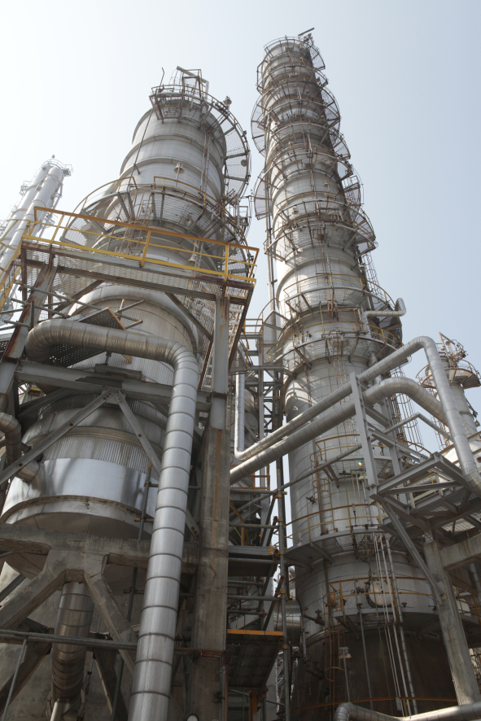
成立時間 | 1973年
股本 | 92.7億元
營收 | 115億元 (2020Q1-Q3)
員工人數 | 378人 (2020Q3)

Slide 2
免責聲明
本報告內容所包含之未來展望有可能因各種因素的變動以致實際情況與報告內容出現極大的差異。
本公司聲明對於本報告所包含之未來展望的全部資料內容不保證其正確與完整，市場資訊或環境若有任何異動本公司亦無更新的義務。

Slide 3
報告內容
產業關聯
市場概況
財務報告

Slide 4
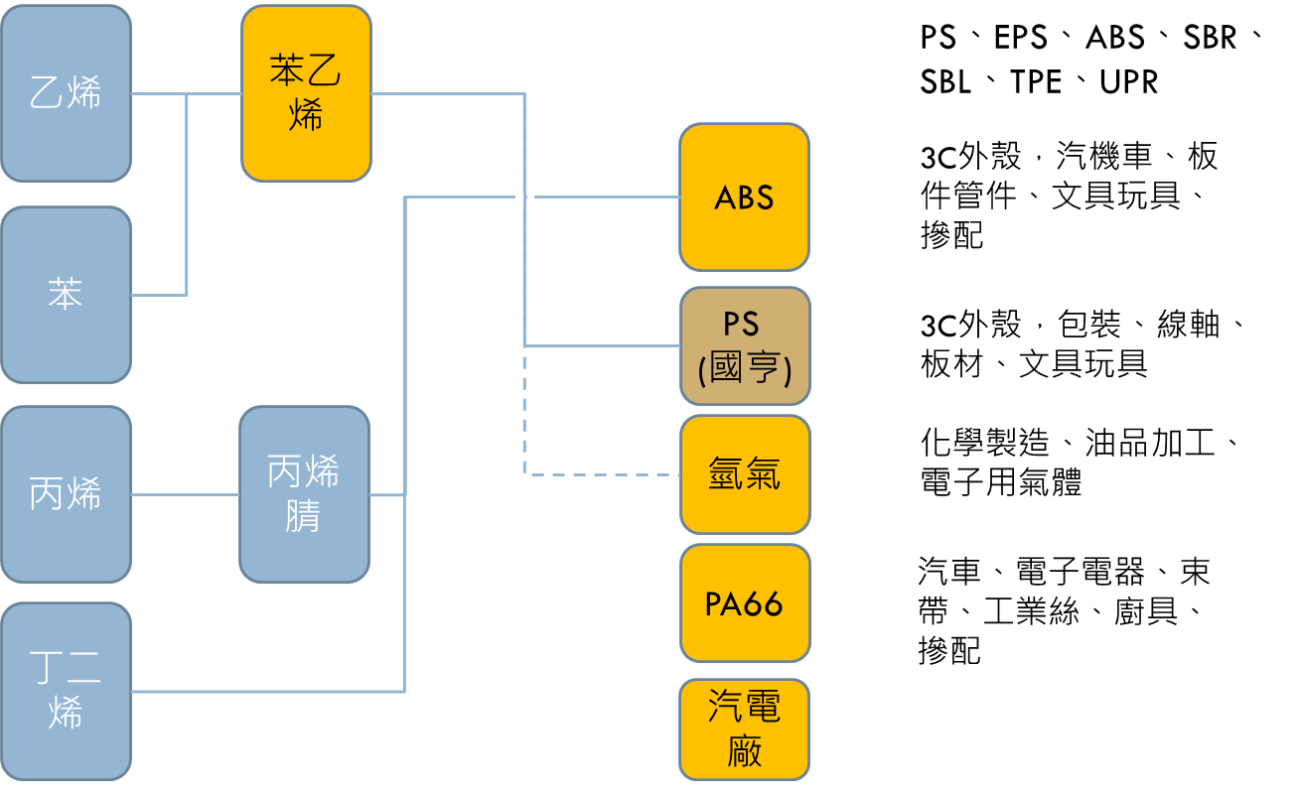
產業關聯

Slide 5
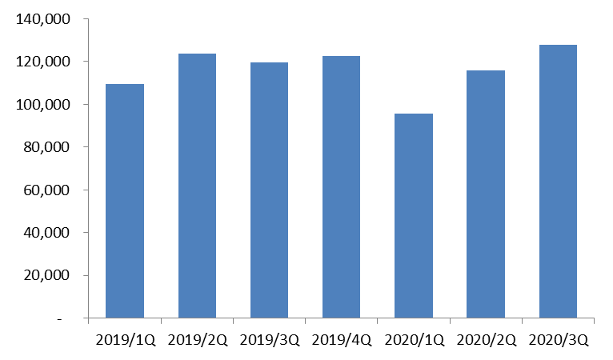
出貨數量 (MT)
不含汽電與氫氣

Slide 6
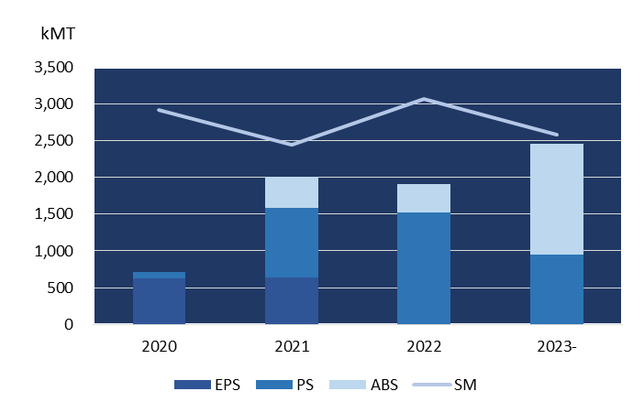
苯乙烯及下游新增產能
各別產能均換算為苯乙烯當量

Slide 7
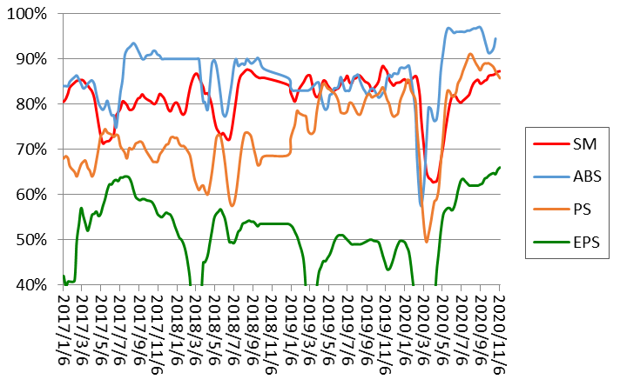
大陸工廠開工率
4周移動平均

Slide 8
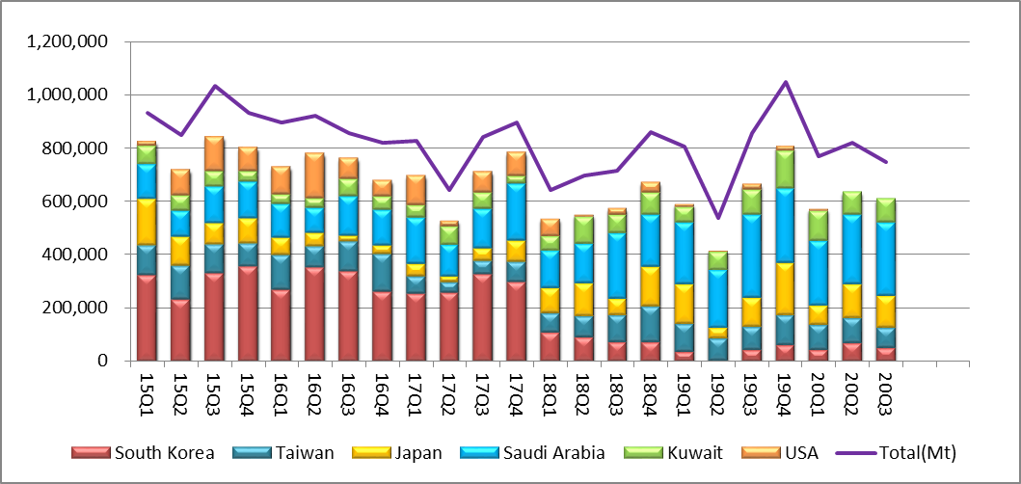
大陸苯乙烯進口量
八月份5,000公噸苯乙烯首次由大陸出口到韓國

Slide 9
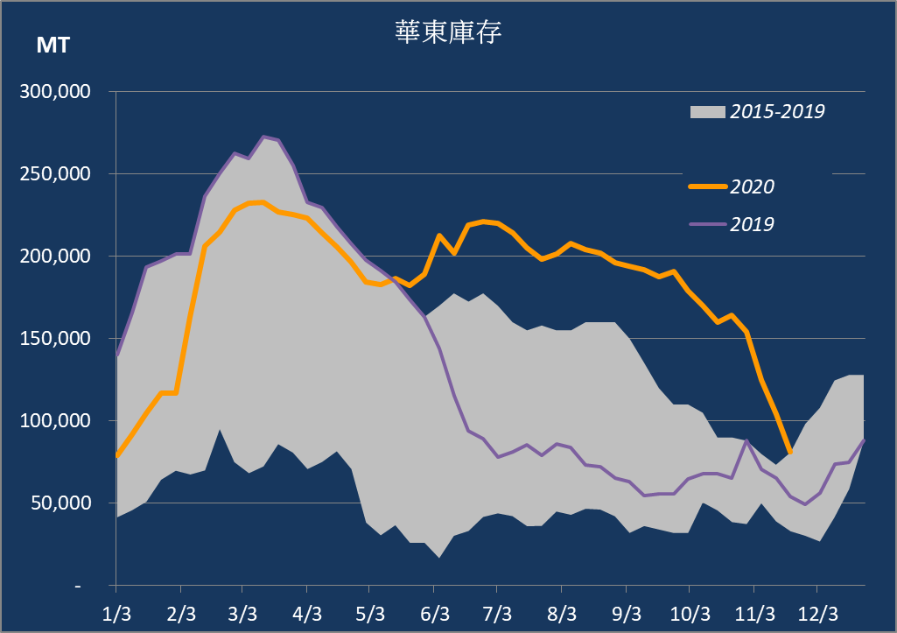
華東苯乙烯貿易商庫存

Slide 10
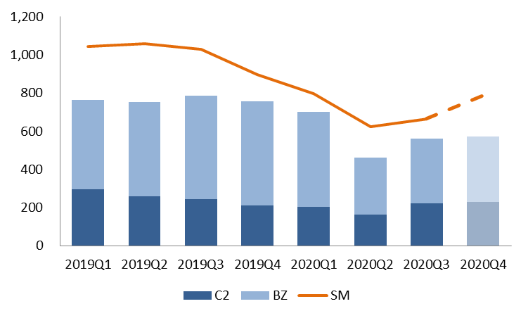
苯乙烯亞洲價格趨勢
$/MT

Slide 11
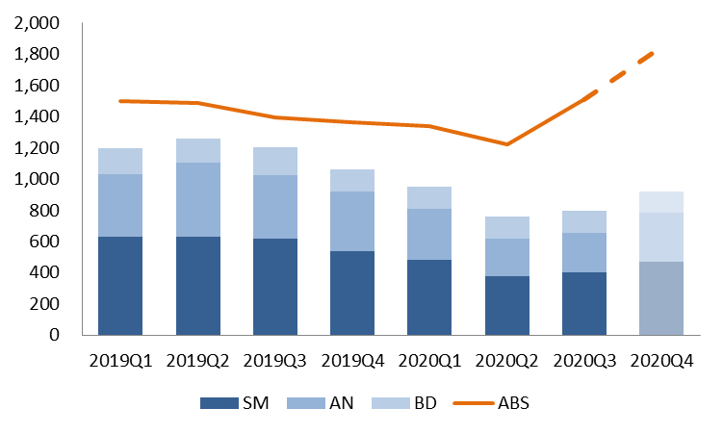
ABS亞洲價格趨勢
$/MT

Slide 12
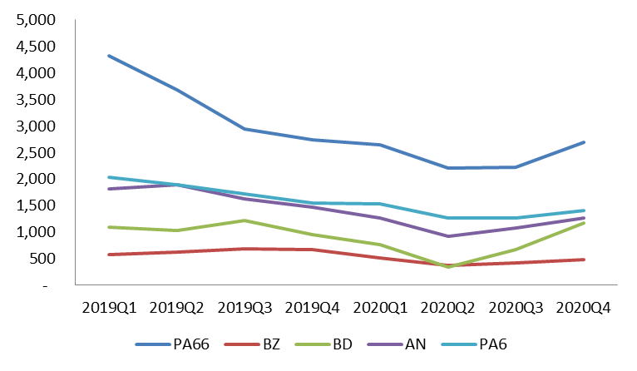
尼龍66亞洲價格趨勢
$/MT

Slide 13

財務報告

Slide 14
合併損益表
單位：新台幣佰萬元

Slide 15
營收占比

Slide 16
財務分析

